Slide 1
东莞市承兴电子有限公司
DONG GUAN SHI CHENG XING ELECTRONICS CO., LTD.

Slide 2
CHENGXING ELECTRONIC
关于我们
东莞市承兴电子有限公司
东莞市承兴电子有限公司成立于1998年3月，是一家以研发、生产、销售全系列铝电解电容为核心，配套生产电极铝箔与设备制造于一体的科技型企业。总部设于广东省东莞市长安镇，拥有员工1000多人，产能达40亿/年。

Slide 3
CHENGXING ELECTRONIC
战略和定位
企业文化
为全球提供具有竞争力的电解电容器而努力创新!
愿景：建百年企业，创百年承兴！
愿景陈述：愿景是我们的方向，它就像灯塔一样，但我们深知,想要实现愿景,绝不是一朝一夕的事，需要付出不懈的努力和持续创新，定下这愿景，我们极具认真的,我们将为此艰苦奋斗着。
使命
为全球提供具有竞争力的电解电容器而努力创新!

Slide 4
CHENGXING ELECTRONIC
数字承兴
1 个使命
为全球提供具有竞争力的电解电容器而努力创新！
400 多家客户
涵盖多个领域
20 余年
20余年专注电解电容研发生产
5 个生产基地
上下游整合并且产品配套齐全
60 位专业销售服务
60名销售团队在线服务客户
15 个销售服务点
营销网络遍布各省
承兴之道
公司价值观：
迎接变化、勇于创新；
成就客户、诚信负责；
自我批判、团队合作；
40000 平方米
4万平方米厂房面积大型规模支撑产能
40 亿的产能
40亿/年的生产能力

Slide 5
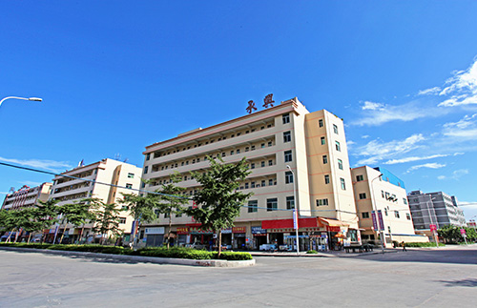
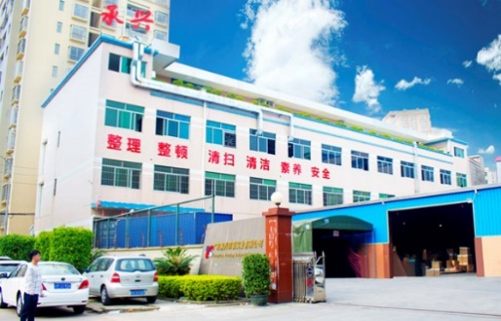
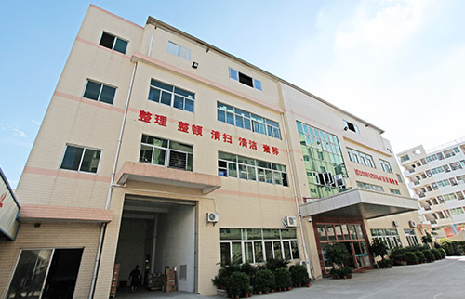
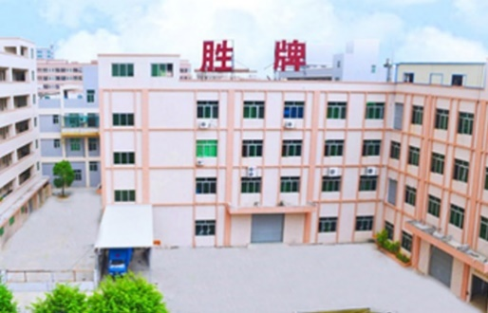
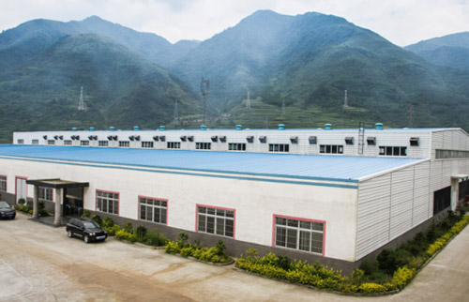
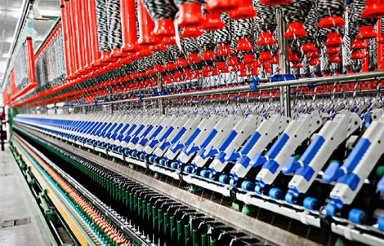
CHENGXING ELECTRONIC
集团分布
东莞市承兴电子有限公司
广东承兴印刷实业有限公司
地址：东莞市长安镇沙头沙区裕成路一号
创立时间：1998年
人员：700人（承兴与承牌总人数）
经营项目：铝电解电容研发 生产 销售
地址：东莞市虎门镇路东社区新园北五路6号
创立时间：2015年
人员：200人
经营项目：彩页和包装印刷品等
东莞市承牌实业有限公司
东莞市胜牌电线电缆有限公司
地址：东莞市长安镇沙头沙区裕成路一号
创立时间：2012年
人员：700人（承兴与承牌总人数）
经营项目：铝电解电容研发 生产 销售
地址：东莞市虎门镇路东社区新园南一路1号
创立时间：2009年
人员：500人
经营项目：电线和电线加工和生产销售
日科盛电子科技有限公司（铝箔厂）
汕头市承兴纺织厂
地址：雅安市石棉县回隆镇竹马工业园区
收购时间：2017年
人员：110人
经营项目：中高压化成箔
地址：汕头市潮南区陈店镇福谭村乐福路
创立时间：2005年
人员：150人
经营项目：印染

Slide 6
CHENGXING ELECTRONIC
企业信息-电解电容版块
公司地址
广东省东莞市长安镇沙头南区承兴高新工业园
创始人
蔡伟彬
成立时间
1998年
产品范围
铝电解电容、铝箔、电容专用设备
注册商标
ChengX Cheng
在职员工
1000多人
铝电产能
40亿PCS/年
厂区建筑面积
40000m²

Slide 7
CHENGXING ELECTRONIC
组织架构图

Slide 8
CHENGXING ELECTRONIC
企业发展历程
公司获取ISO14001国际环境体系认证
针对市场结构变化，Snap-in产能提升至200万/月
公司获取ISO9001认证证书
1998
1999
2004
2006
2008
2013
东莞市承兴电子有限公司成立，注册品牌为:Chengx、Cheng
满足电解电容市场需求、扩厂建立制二部
成立承兴电子销售公司

Slide 9
CHENGXING ELECTRONIC
企业发展历程
四川铝箔厂成立
完成了IATF16949
2016
2017
2018
2020
自主开发生产&品质ERP管理系统
满足电解电容市场需求、扩厂建立制三部

Slide 10
CHENGXING ELECTRONIC
2021年我们的规划
采用智能检测
CCD镜像检测：
钉卷针花镜像监控、产品外观镜像检测；
CCD计数自动包装机；
设备升级改造
导入机上含浸一体设备、套管镭射打印周期、钮角自动组立生产线；
老化机产品智能数据监控系统升级；
规划和推行
MES智能管理系统

Slide 11
CHENGXING ELECTRONIC
团队风采

Slide 12
CHENGXING ELECTRONIC
办公环境

Slide 13
CHENGXING ELECTRONIC
车间现场

Slide 14
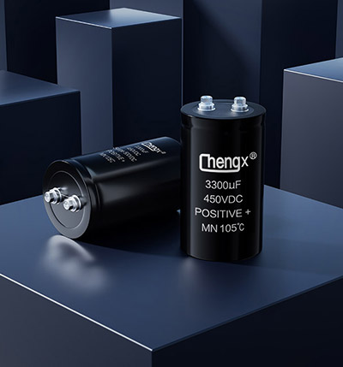
CHENGXING ELECTRONIC
公司产品介绍
贴片型铝电解电容
高分子固态电解电容
引线型铝电解电容
焊针、焊片式铝电解电容
螺栓型电容
尺寸：Φ4-Φ13
容量：0.1uF-18,000uF
电压：6.3V-450V
温度：-40℃~105℃
寿命：2000Hr~20000Hr
尺寸：Φ6.3-Φ10
容量：1uF-2700uF
电压：2.5Ｖ-200Ｖ
温度：-55℃~125℃
寿命：1000Hr～5000Ｈr
尺寸：Φ3-Φ22
容量：0.1uF-22,000uF
电压：6.3V-500V
温度：-40℃~130℃
寿命：1000Hr~20000Hr
尺寸： Φ22-Φ40
容量：47uF-56,000uF
电压：10V-500V
温度：-40℃~105℃
寿命：2000Hr-20000H
尺寸： Φ30-Φ100
容量：1000uF-560,000uF
电压：10V-550V
温度：-40℃~105℃
寿命：2000Hr-20000H

Slide 15
CHENGXING ELECTRONIC
公司产品应用
消费类电子
通讯设备
照明类
新能源
TV、空调、洗衣机、冰箱、微波炉、打印机、功放系统等等
路由器、以太网、电脑主板、硬件、开关稳压器 、适配器、电源
LED、节能灯、照明镇流器、户外照明控制系统
太阳能发电、风力发电机、地热系统、波浪发电系统

Slide 16
CHENGXING ELECTRONIC
公司产品应用
工业自动化
医疗类
汽车类
仪表
VFD、配电柜、逆变器、UPS系统、服务器电源等
医用电源、医疗控制、医疗电子监控系统、磁成像设备等
汽车配件、新能源汽车电源、汽车主板等
电压表、电流表、功率表、频率表、计时器等

Slide 17
CHENGXING ELECTRONIC
部份客户群
电源应用类
PC电源

Slide 18
CHENGXING ELECTRONIC
部份客户群
消费电子类
音响类

Slide 19
CHENGXING ELECTRONIC
部份客户群
其它
终端

Slide 20
CHENGXING ELECTRONIC
公司营业收入

Slide 21
CHENGXING ELECTRONIC
技术优势和创新
承兴拥有行业资深技术研发和管理人才,引进国际先进的生产设备和检测设备，研制开发具有世界先进水平的铝电容器,特别是在耐高温、耐高纹波、长寿命、LOWESR等方面取得了实质性成果，其产品技术达日本同类产品先进水平;我们与国内外院校、研究机构、专家组建研究开发中国一流的电容器制造技术与电极箔制造技术。
TECHNIQUE SUPPORT
西安交通大学
XI'AN JIAOTONG UNIVERSITY
中南大学
CENTRAL SOUTH UNIVERSITY
中国科学院
CHINESE ACADEMY OF SCIENCES
电子科技大学
UNIVERSITY OF ELECTRONIC SCIENCE AND TECHNOLOGY OF CHINA
研究方向：
实现铝电解电容器小型化、细长型、阻燃、安全；
核心技术：
公司拥有耐高纹波、耐高温（130℃）、耐高频低阻抗、长寿命（105℃12000h）等核心技术。产品阻燃、耐冲击振动将成为公司新的核心技术；

Slide 22
CHENGXING ELECTRONIC
技术优势和创新
正箔比容提升曲线图
正箔耐压：510VF
承兴正箔开发优势：更高倍率腐蚀箔
正箔腐蚀扩大铝箔的表面积以提高正箔的比容，缩小电容成品尺寸
满足整机缩小尺寸需求
Year
500V 铝箔日系比容水准可达到0.92，国内比容可达到0.89；
目前承兴采用进口原箔，铝箔腐蚀后可达到0.91，较日系性价比较高；

Slide 23
CHENGXING ELECTRONIC
技术优势和创新
KM Series
Standard 105℃ 2000Hrs
Smaller size Designing
1
2
SMALLER SIZE DESIGNING
Spec example | 2014~2016 year | 2017~2018 year | 2019 ~2020year
10uF/400V | 10*13 | 8*12 | 8*10/6.3*15
22uF/400V | 13*20 | 10*20 | 10*18
NEW

Slide 24
CHENGXING ELECTRONIC
技术优势和创新
工作电压：400WV
开发新能源应用电解液
与一流供应团队合作开发高压电解液的电导度及闪火电压不断提升，可降低电容ESR值及耐电压能力
更能确保整机的EMI测试及耐电压测试
现有整机设计对一次侧高压电容的耐电压高，但ESR值低，故对电解液的要求是电导度高且闪火电压也要高，以满足整机EMI与耐雷击要求。

Slide 25
CHENGXING ELECTRONIC
技术优势和创新
研究方向：实现铝电解电容器小型化、细长型、阻燃、安全；
核心技术：公司拥有耐高纹波、耐高温（130℃）、耐高频低阻抗、长寿命(105℃12000h)等核心技术。产品阻燃、耐冲击振动将成为公司新的核心技术。
专利22项
发明专利3项
实用型专利19项

Slide 26
CHENGXING ELECTRONIC
原材料合作商
国内外行业专业的原材料供应链
铝箔
电解纸
铝壳
电解液
胶粒、套管

Slide 27
CHENGXING ELECTRONIC
质量管理
标准化
ERP系统
精益生产
承兴电子自主开发品质数据采集分析品质系统，自动获取数据进行制程以及产品能力分析，建立完善的质量保证体系，条码扫描管理系统，优化内外部沟通渠道，追求“零”缺陷产品的控制方法，提供客户满意产品！
品质“零”缺陷
条码系统
品质自动数据
采集系统

Slide 28
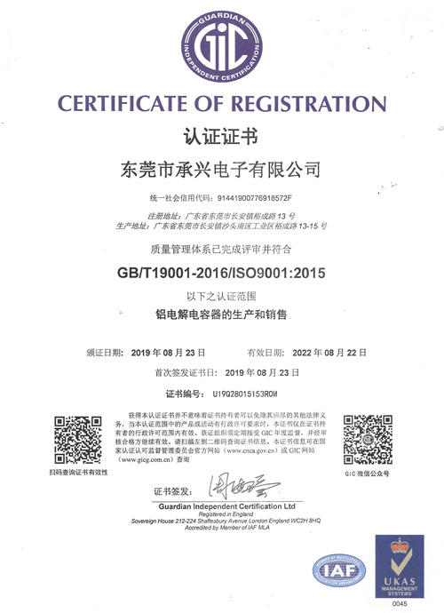
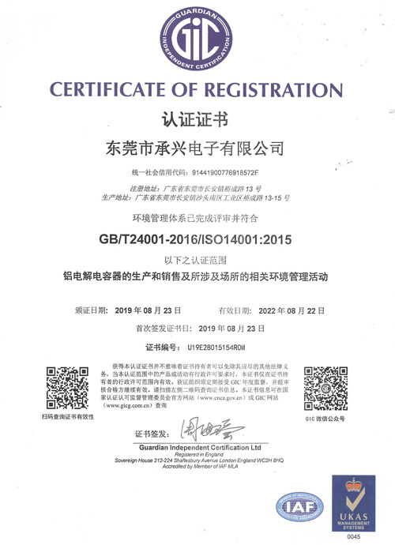
CHENGXING ELECTRONIC
国际管理体系认证
IATF16949:2016
ISO9001:2015
ISO14001:2015
2020年计划申请认证体系：
有害物质管理（ HSPM）：QC080000 职业安全健康（OSHMS）：ISO45001

Slide 29
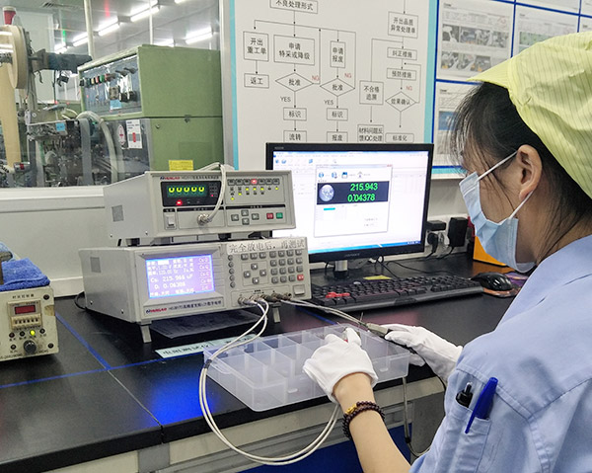
CHENGXING ELECTRONIC
品质自动数据采集系统
铝箔测试系统
铝箔耐压、TR时间、比容的数据自动数据采集
电容特性测试系统
电容特性检测数据自动读取，并进行数据分析

Slide 30
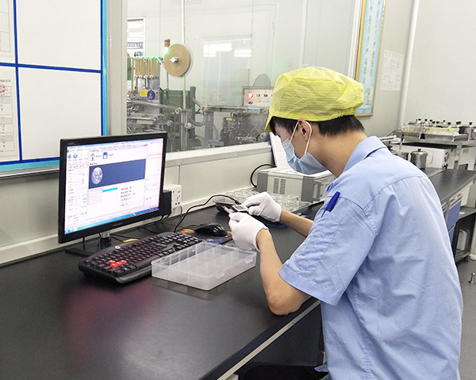
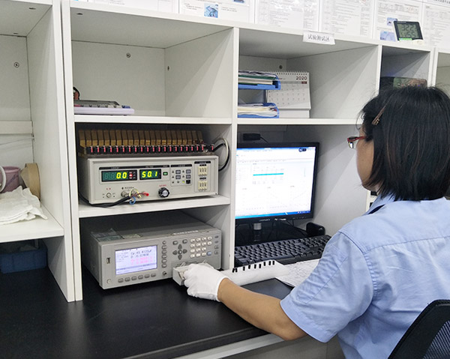
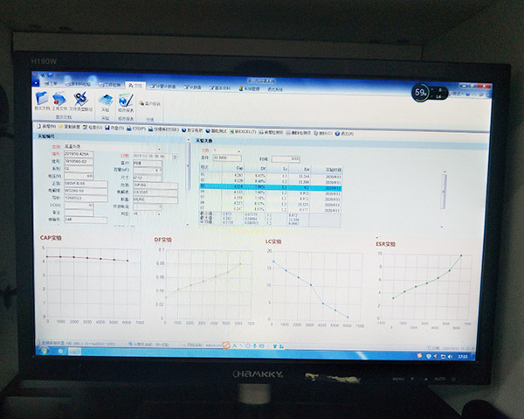
CHENGXING ELECTRONIC
品质自动数据采集系统
电容尺寸测试系统
电容尺寸测量检测数据传输至ERP系统
信赖性测试系统
电容信赖性数据收集分析系统

Slide 31
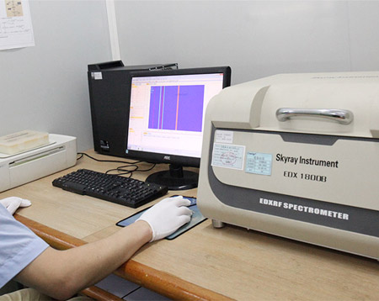
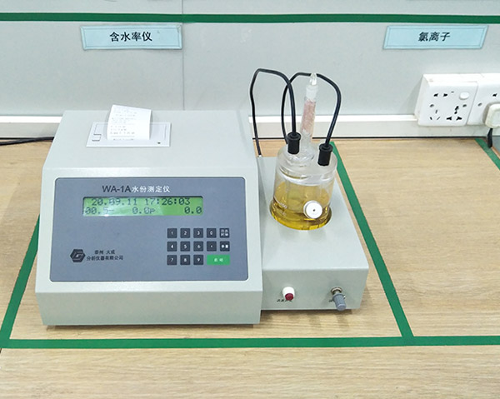
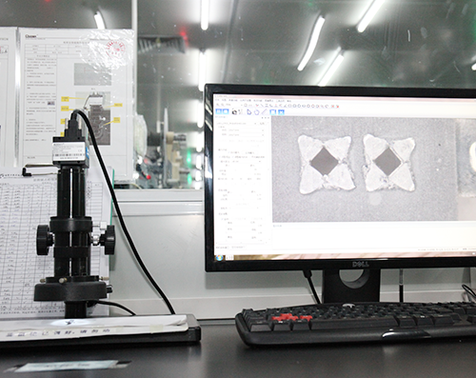
CHENGXING ELECTRONIC
高精密检测设备
天瑞EDX18001环保分析仪
可检测环保ROHS六项和卤素含量
电解液测试
PH、电导度和闪火电压
蔡司显微镜200#
检测钉花大小 / 钉花与铝箔咬合度
管控目的：控制产品开路和ESR大

Slide 32
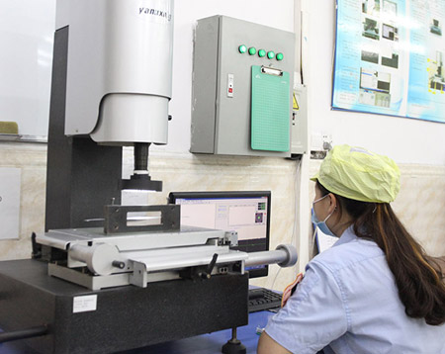
CHENGXING ELECTRONIC
高精密检测设备
电解纸耐压测试
二次元光学检测
量测铝箔裁切后毛刺长度
管控目的：控制产线产品爆炸或者短路
X-RAY
透视芯包卷绕后铝箔和电解纸品正度
透视产品组装后产品密封性以及产品空隙率

Slide 33
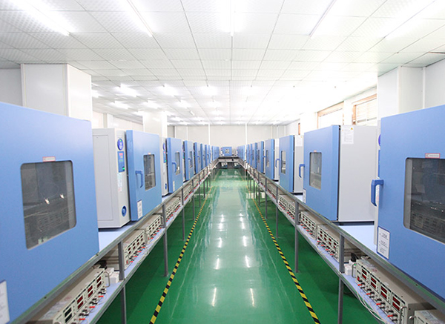
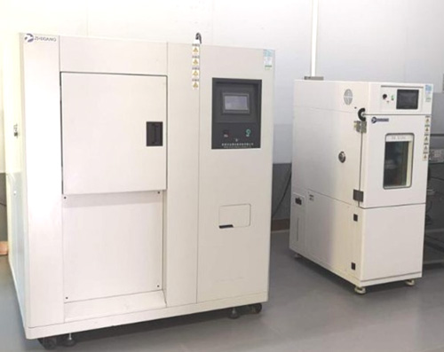
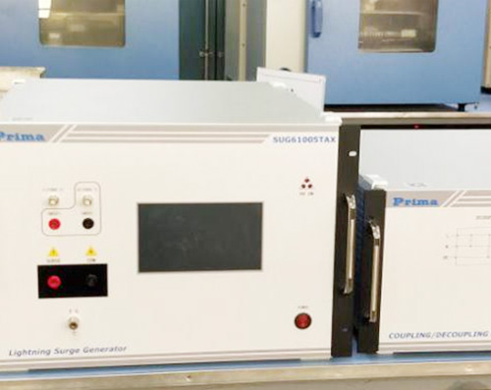
CHENGXING ELECTRONIC
质量管理
高温负荷/纹波实验
高温储存实验
恒温恒湿实验
高低温冲击实验
雷击实验（10KV)

Slide 34
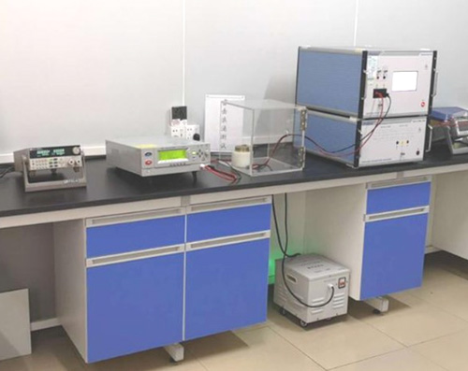
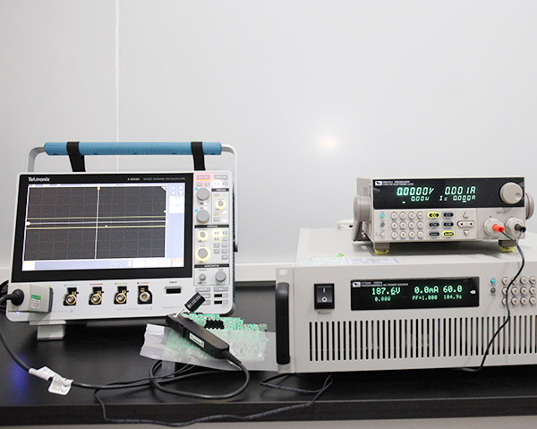
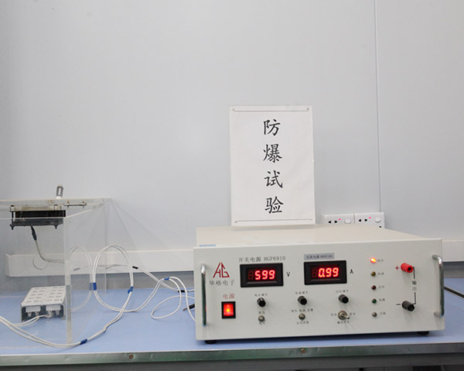
CHENGXING ELECTRONIC
质量管理
客户端应用分析实验
单体安全实验验证

Slide 35
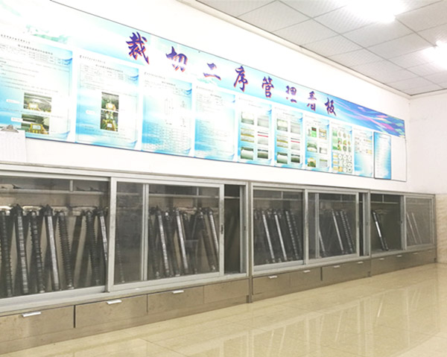
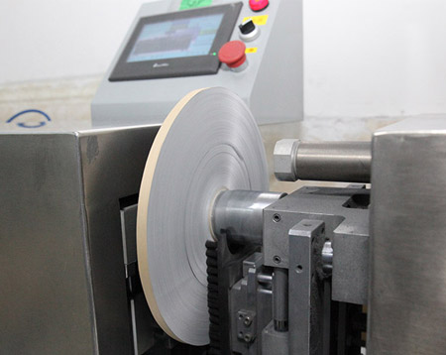
CHENGXING ELECTRONIC
Key equipment control-slitting
刀具管理
刀具按照裁切长度进行寿命管控
裁切机吸尘装置
清理裁切过程中铝箔表面残留铝粉屑
刷箔机
清理铝箔侧面残留铝粉/屑

Slide 36
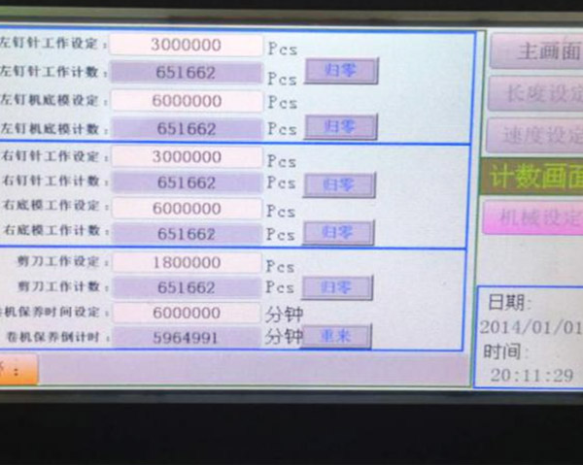
CHENGXING ELECTRONIC
质量管理-钉卷机（自主开发）
关键配件（钉针、剪刀、模板）寿命自动管控
设备保养周期、机台气压、吸力设备自动管控
预冲孔装置
降低钉接阻值、提升产品耐高压冲击能力、杜绝钉接造成的开路、短路故障
钉接厚度100%自动检验

Slide 37
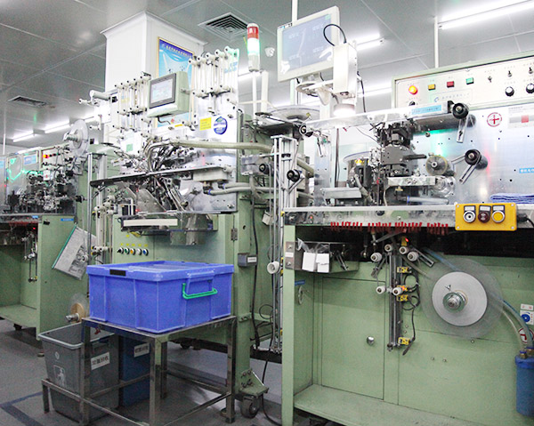
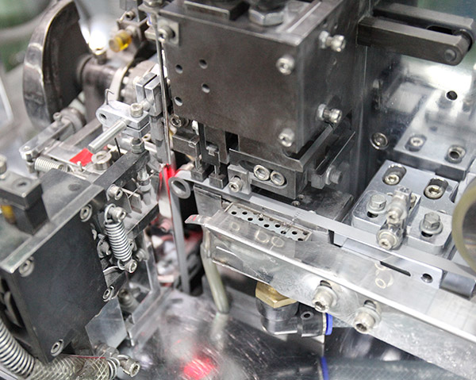
CHENGXING ELECTRONIC
质量管理-钉卷机（自主开发）
钉接花瓣CCD自动检测
刷箔吹吸装置
钉接模板吹吸尘装置

Slide 38
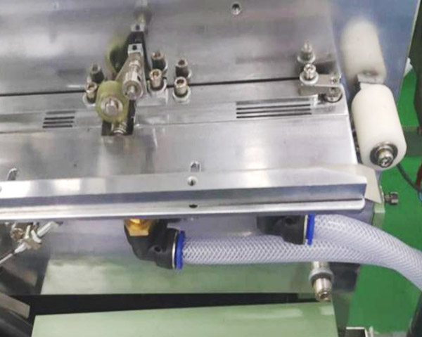
CHENGXING ELECTRONIC
质量管理-钉卷机（自主开发）
过箔轨道吸尘装置
衬垫负箔工艺
提升产品负极耐纹波电压能力

Slide 39
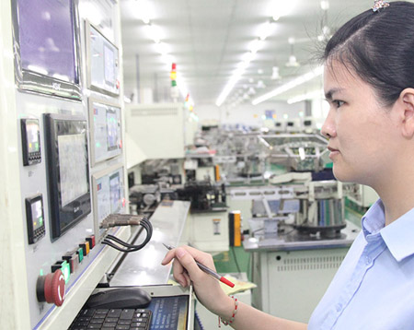
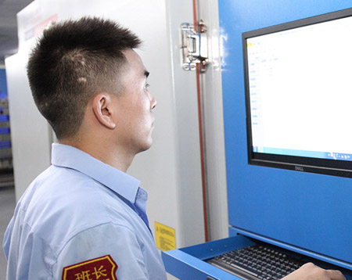
CHENGXING ELECTRONIC
质量管理-智能老化
智能老化分选机
收集产品特性 (Cap.,DF、LC、ESR ect.)测试数据
自动对产品数据进行SPC分析（Cpk、X-R ect.）
牛角智能老化烤箱：
记录每一个产品老化过程中微电压和微电流变化，通过变化的幅度提出内部有瑕疵的不良品；

Slide 40
CHENGXING ELECTRONIC
产品环境管理
A
RoHS
绿色承兴
承兴电子致力于爱护地球和可持续发展战略，公司积极提升节能降耗、设计符合国际要求的环保型产品，为“绿色地球”做出贡献。
公司已通过ISO14001环境管理体系认证，目前正推进QC080000有害物质管理体系认证；目前公司产品符合RoHS、REACH、HF。
另外公司污染废弃物均有专业资质的回收机构回收。
HF
REACH
C
B

Slide 41
THANK YOU!
CHENGXING ELECTRONIC

